Slide 1
ISTeam Python Full Stack Study
유상진

Slide 2
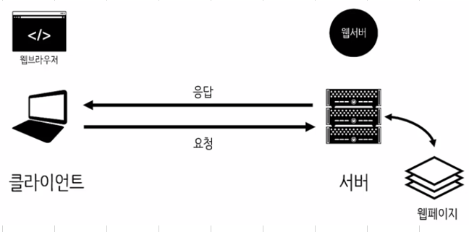
로그인 로직
클라이언트에서 127.0.0.1:8000/login uri에 접속 요청
(사용자 최초 접속, 특별한 설정이 없으므로 GET 메소드로 전송됨)

Slide 3
로그인 로직
2. 127.0.0.1:8000/login에 접속했을 때에 해당하는 View 함수 실행
(urls.py에서 설정, login 함수 실행)

Slide 4
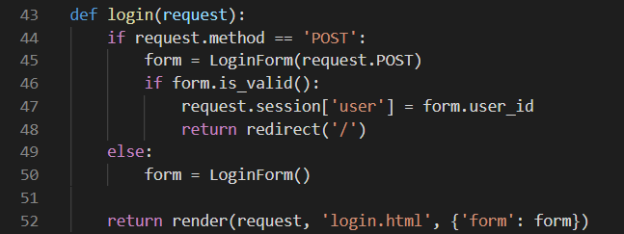
로그인 로직
3. GET 메소드로 전송되었으므로 LoginForm을 가져와 login.html에 전달
(여기서 Form은 유효성 검사가 아닌 html에서 form 항목 생성을 위해 사용)

Slide 5
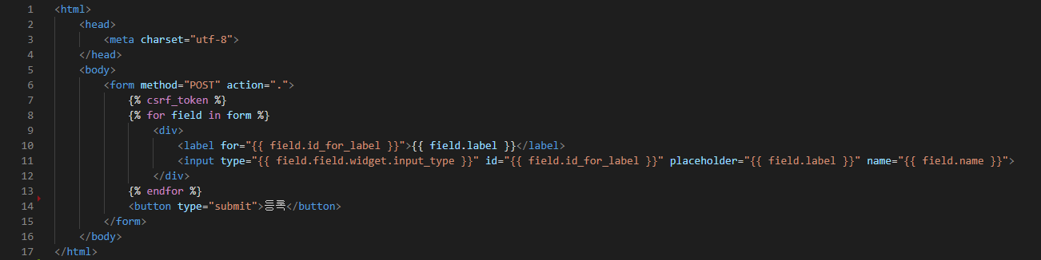
로그인 로직
4. LoginForm에서 준비한 필드들을 login.html에서 for문을 사용해 항목으로 생성

Slide 6
로그인 로직
5. 위 과정을 통해 만들어진 웹페이지를 클라이언트에게 전송
(클라이언트의 요청(127.0.0.1:8000/login GET 메소드)에 대한 서버의 응답)

Slide 7
로그인 로직
form 태그의 메소드를 POST로 설정하면
submit 타입의 버튼을 눌렀을 때 POST 메소드로 요청이 전송됨
6. 사용자가 form 항목을 다 채워 전송하면
127.0.0.1:8000/login uri에 POST 메소드로 접속 요청,
다시 View에서 login함수 실행(urls.py)

Slide 8
로그인 로직
7. POST 메소드로 전송되었으므로 받은 정보(request.POST)를 LoginForm에 넣어 유효성 검사 실행
(여기서 Form은 form 항목 생성 뿐만 아니라 유효성 검사를 위해서도 사용)

Slide 9
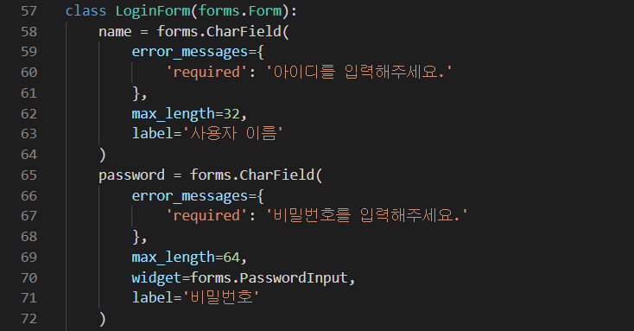
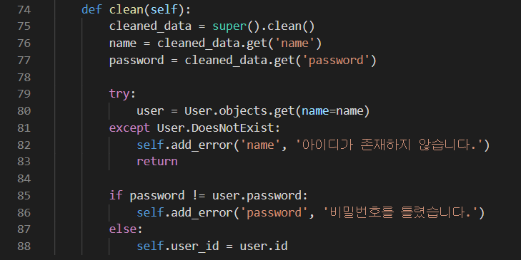
로그인 로직
8. 유효성 검사 실행
View에서 LoginForm에 전달한 사용자가 입력한 정보(request.POST) super().clean() 함수를 통해 접근 가능

Slide 10
로그인 로직
9-1. 유효성 검사 실패 시(login.html 페이지 무한 반복)
LoginForm을 login.html에 전달해 웹페이지를 만들어 클라이언트에게 전송
(클라이언트의 요청(127.0.0.1:8000/login POST 메소드)에 대한 서버의 응답)

Slide 11
로그인 로직
9-2. 유효성 검사 성공 시
Session에 유저 id 값을 저장하고 메인 화면으로 리다이렉트

Slide 12
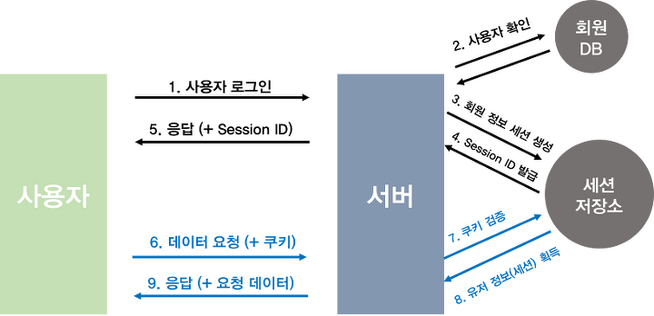
어째서 Session에 id 값을 저장하였는가?
세션(Session)이란?
사용자 정보를 저장하는 방법
서비스가 돌아가는 서버 측에 데이터를 저장하고, 세션의 키 값 만을 클라이언트 측에 남겨둠으로써, 브라우저는 필요할 때마다 이 키 값을 이용하여 서버에 저장된 데이터를 사용

Slide 13
어째서 Session에 id 값을 저장하였는가?
로그인 성공
로그인한 유저의 id값을 세션에 저장
세션에 유저 id 값이 있는지 확인
클라이언트에서
로그인이 필요한 기능 요청
ex) 글쓰기, 회원 정보 수정 등등
있을 경우:
로그인이 되어 있는 것이므로
해당 페이지로 이동
없을 경우:
로그인이 되어 있지 않은 것이므로 로그인 페이지로 이동

Slide 14
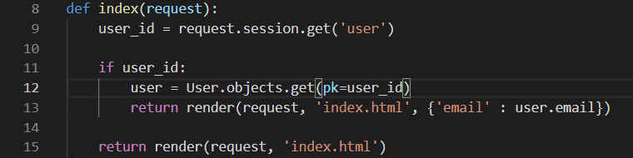
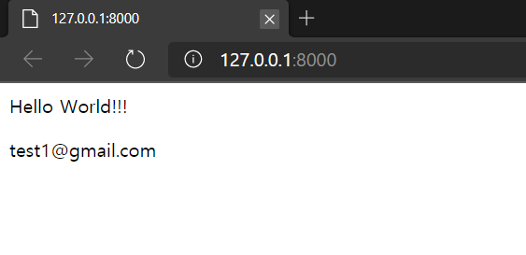
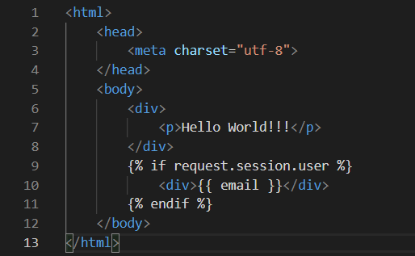
어째서 Session에 id 값을 저장하였는가?
ex) 로그인 했을 경우(session에 값이 존재할 경우) 메인 페이지에 사용자 이메일을 출력한다면?

Slide 15
로그아웃 로직
클라이언트에서 127.0.0.1:8000/logout uri에 접속 요청

Slide 16
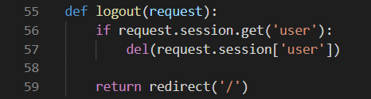
로그아웃 로직
2. 127.0.0.1:8000/register에 접속했을 때에 해당하는 View 함수 실행
로그인이 되어 있는 상태(Session에 유저 이메일이 있는 경우)라면 Session의 유저 id 값을 삭제(로그아웃)

Slide 17
로그아웃 로직
3. 메인 화면로 리다이렉트
(클라이언트의 요청(127.0.0.1:8000/login POST 메소드)에 대한 서버의 응답)

